Slide 1

3TS开源项目
陈育兴
axingguchen@tencent.com

Slide 2
背景
导师：陈育兴
腾讯云数据库高级工程师
赫尔辛基大学博士
Topic:数据库
事务处理
隔离级别（可串行，可重复读，读已提交）
并发控制算法（2P，MVCC，OCC等）

Slide 3
目录
背景和任务介绍
问答环节
互相介绍

Slide 4
计划
第一个月
Coo子项目，隔离级别理解与验证
跑通流程，理解结果，提交报告（越详细越好，挑战与解决）
https://github.com/Tencent/3TS/tree/coo-consistency-check （代码分支）
https://coo3ts.github.io/ （以往测试结果供参考）

Slide 5
例子
生成测试例子
数据库并发跑测试例子
检验测试例子
分析结果是否符合预期

Slide 6
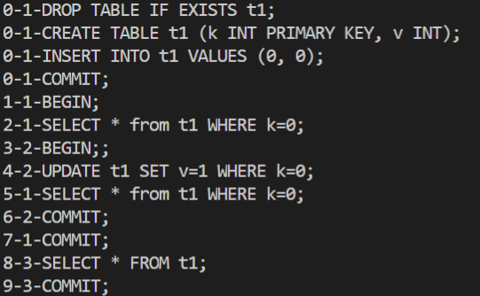
例子
生成测试例子
数据库并发跑测试例子
检验测试例子
分析结果是否符合预期
测试是否满足不可重复读
数据库有MVCC都可以避免不可重复读
SQL server纯2PL在RC级别就会出现不可重复读
线程1读k=0
线程2改k=0
线程1读k=0
知识点：多线程并发跑程序

Slide 7
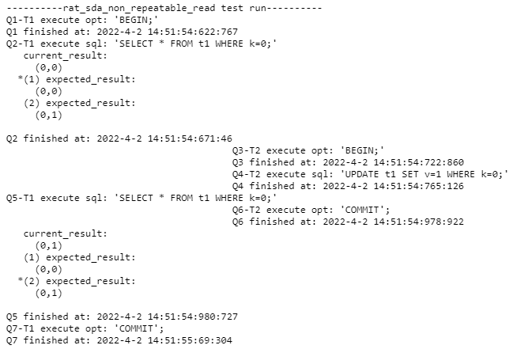
例子
生成测试例子
数据库并发跑测试例子
检验测试例子
分析结果是否符合预期
SQL server上跑的结果
第一次读到k=0,v=0
第一次读到k=0,v=1
知识点：数据库安装配置，数据库接口ODBC

Slide 8
例子
生成测试例子
数据库并发跑测试例子
检验测试例子
分析结果是否符合预期
依赖关系
SQL server上跑的结果
第一次读到k=0,v=0
第一次读到k=0,v=1
知识点：可串行，冲突可串行，冲突依赖

Slide 9
例子
生成测试例子
数据库并发跑测试例子
检验测试例子
分析结果是否符合预期
依赖关系
判断执行是否符合预期
判断结果是否满足隔离级别
知识点：隔离级别，并发控制算法

Slide 10
计划
第一个月
Coo子项目，隔离级别理解与验证
跑通流程，理解结果，提交报告（越详细越好，挑战与解决）
https://github.com/Tencent/3TS/tree/coo-consistency-check （代码分支）
https://coo3ts.github.io/ （以往测试结果供参考）
学习：跑MySQL和PostgreSQL，理解数据库的并发控制和测试结果
进阶：跑其他没测过的数据库，理解数据库的并发控制和测试结果
高阶：你觉得有意思的其他任务

Slide 11
遇到问题
ChatGPT，Google，百度
微信群
大家互相帮忙解答（活跃的同学会优先考虑进入下一阶段）
我们也有专人帮忙解答
邮件
axingguchen@tencent.com

Slide 12
第一阶段 9月3号（组委会显示是8月底）
为期1个月
完成测试，理解测试，分析测试结果
提交一个报告，根据报告质量决定是否进入下一阶段

Slide 13
提问环节

Slide 14

自我介绍
比如（不限于）
名字
爱好
过往有趣的经历

Slide 15

谢谢大家

